Slide 1
DEPARTAMENTO DE CIENCIAS DE LA VIDA Y LA AGRICULTURA
CARRERA DE INGENIERÍA EN BIOTECNOLOGÍA
AISLAMIENTO E IDENTIFICACIÓN DE BACTERIAS, MICROALGAS Y HONGOS TERMÓFILOS DE LA FUENTE GEOTERMAL “AGUAS HEDIONDAS”, UBICADA EN LA PROVINCIA CARCHI, CANTÓN TULCÁN, ECUADOR.
RIVAS PÁRRAGA ROQUE GUILLERMO
Director: Izquierdo Andrés, Ph.D.
Marzo, 2017

Slide 2
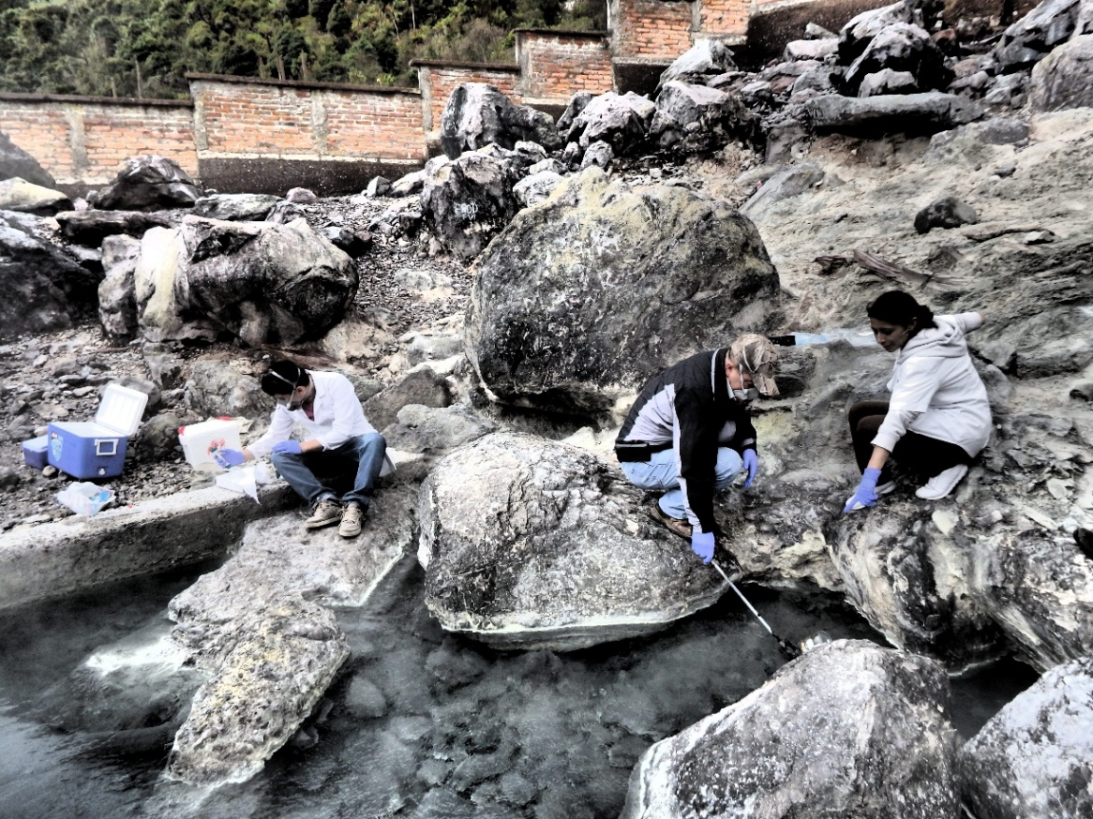
2015 PIC 002 “Análisis y caracterización microbiológica y molecular de la comunidad microbiana en fuentes geotermales del Ecuador”

Slide 3
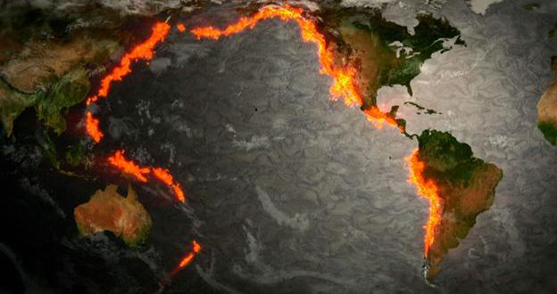
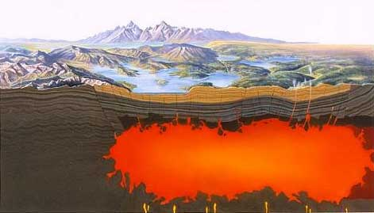
Introducción
http://blog.nuestroclima.com/cinturon-fuego-mas-activo-nunca/
http://www.livescience.com/28821-yellowstone-supervolcano-bigger-plume.html
Cinturón de fuego del Pacífico
Fuentes geotermales

Slide 4
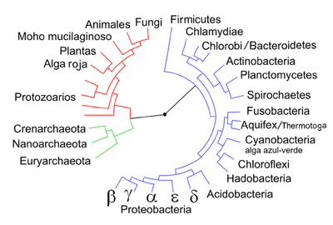
Introducción
Microorganismos termófilos
Se clasifican de acuerdo al rango de temperatura
Termófilos
45-50ºC
Termófilos extremos
51-84ºC
Hipertermófilos
85-120ºC
Microorganismos extremófilos
Se desarrollan bajo condiciones extremas de temperatura, pH, salinidad y concentraciones de metales pesados que podría matar a la mayoría de los organismos superiores
Microorganismos termófilos:
-Bacterias
-Hongos
-Arqueas
-Microalgas
Árbol filogenético (Ciccarelli et al., 2006).

Slide 5
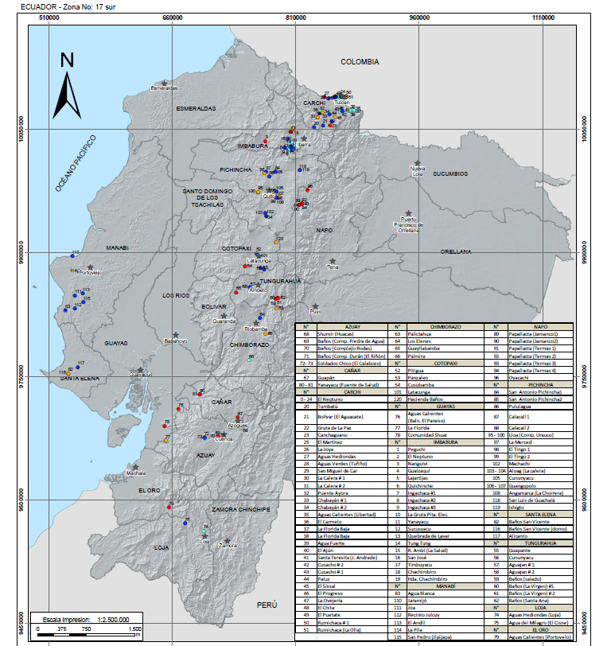
Introducción
119 fuentes geotermales
Usos: terapéuticos y recreacionales
Pocos estudios sobre características fisicoquímicas
(INAMHI, 2013)

Slide 6
Introducción
Termas Aguas Hediondas
Fuente | Tufiño 1 (Aguas Hediondas) | Tufiño 2 | Tufiño 3
T ºC | 41 | 53 | 40
pH | 3.1 | 5.9 | 6.2
Na | 78 | 149 | 134
K | 18 | 34 | 3.1
Ca | 328 | 100 | 104
Mg | 64 | 70.6 | 70.7
HCO3 | -- | 350 | 670
Cl | 320 | 110 | 74
SO4 | 1300 | 550 | 2100
SiO2 | 226 | 159 | 157
Altitud | 3850 | 3530 | 3260
Ubicación: parroquia Tufiño, provincia Carchi, cantón Tulcán.
Temperatura: 50 - 55ºC., como se observa en la tabla 1.
Son aguas sulfatadas, sódicas, cálcicas, cloruradas y magnésicas
Se originan por el contacto de aguas subterráneas con flujos magmáticos del volcán Chiles.
(Beate et al., 2015)
Notes:
Primeras investigaciones termófilos

Slide 7
Objetivos
GENERAL:
Aislar e identificar bacterias, microalgas y hongos termófilos de la fuente geotermal Aguas Hediondas.

Slide 8
Objetivos
ESPECÍFICOS
Aplicar técnicas dependientes de cultivo para el aislamiento de cepas de bacterias, microalgas y hongos termófilos.
Amplificar y secuenciar el gen 16S rRNA, 23S rRNA y el gen ITS para la identificación de bacterias, microalgas y hongos termófilos aislados.
Construir un cepario con los microorganismos aislados de la fuente geotermal Aguas Hediondas para futuras investigaciones.

Slide 9
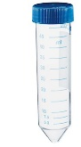
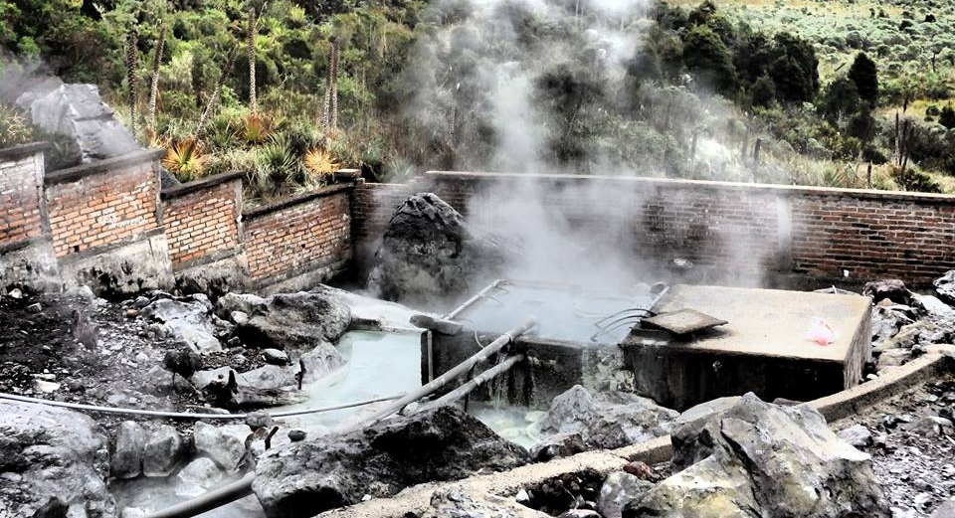
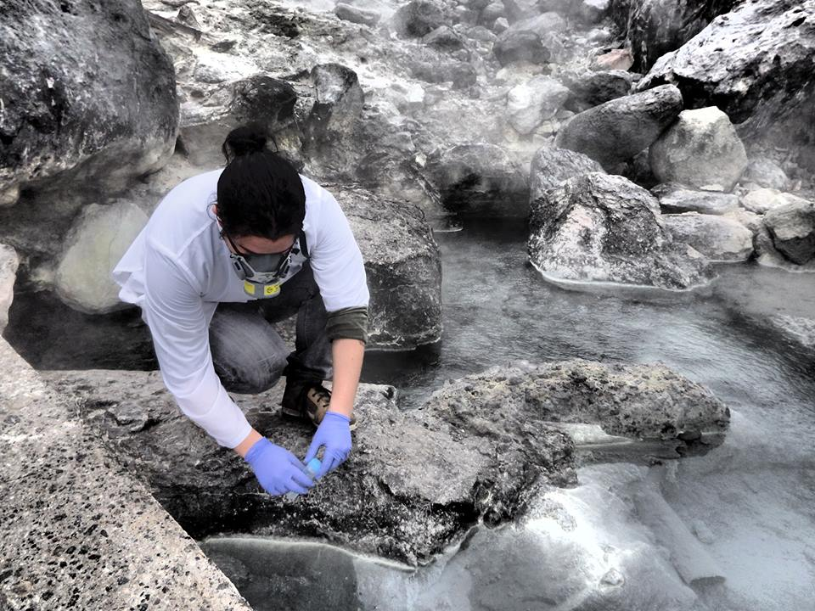
Materiales y métodos
Muestreo
Bacterias
Hongos
Microalgas
2L de agua
1kg de sedimentos
Análisis fisicoquímico
Ojos de agua
pH, temperatura y coordenadas geográficas

Slide 10
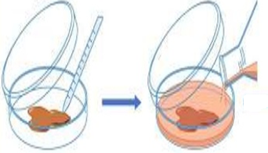
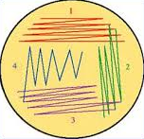
Materiales y métodos
Procesamiento de muestras
Condiciones:
Bacterias: Agar Nutriente, Agar M9
51–56ºC
pH 5
Siembra en medio sólido
Hongos: PDA
23-25ºC
10000-20000lux
(24h:24h)
Microalgas: medio sólido BG11
Evaluación de características macro y microscópicas, Tinción Gram.
Aislamiento
Cultivos puros

Slide 11
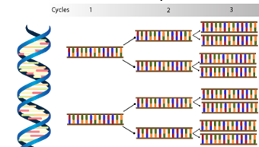
Materiales y métodos
Identificación molecular
Gen | Cebador | Organismo | Tamaño** | Referencia
16S rRNA | 27F | Bacteria | ~1500pb | Cihan et al., 2012
 | 1492R
23S rRNA | p23SrV_f1 | Microalgas | ~410pb | Sherwood & Presting, 2007
 | p23SrV_r1
ITS | ITS1F-Bt1 | Hongos | ~650pb | White, 1990
 | ITS4Rbt
Extracción de ADN
Cuantificación
PCR
RFLPs
Análisis filogenético
Secuenciación

Slide 12
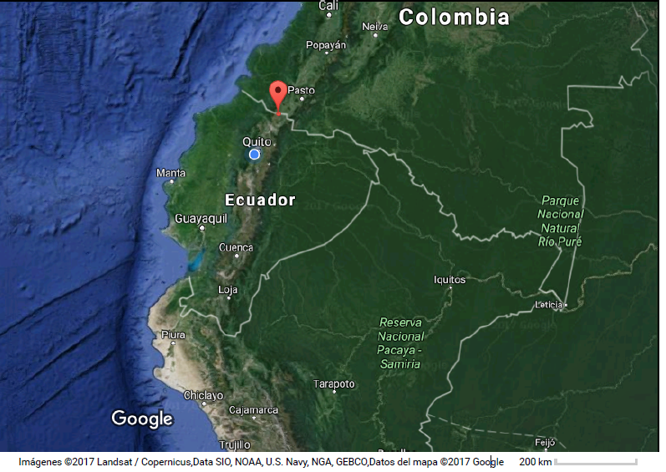
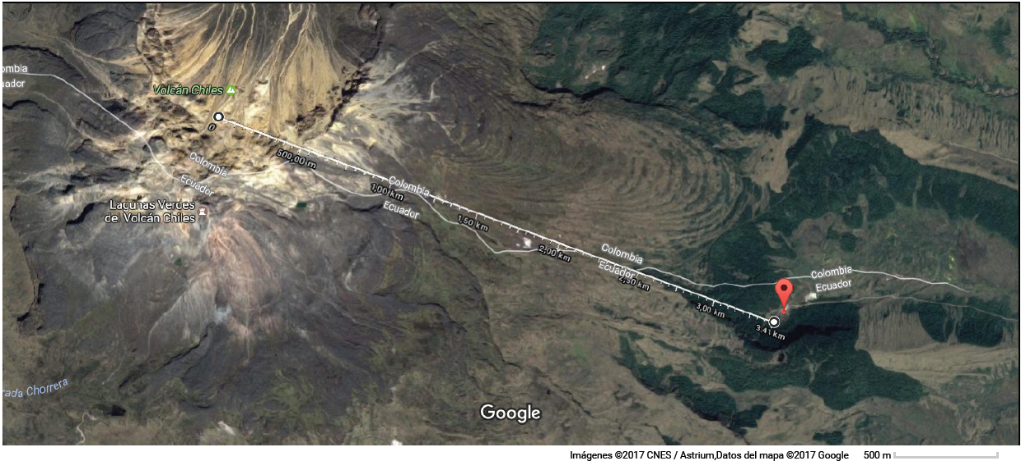
Resultados y discusión
Evaluación del punto de muestreo
Ojo de agua | T [ºC] | pH | Coordenadas | Altura
1 | 56,2 | 5,64 | N 00º48.578’ W 077º54.362’ | 3428 m.s.n.m
2 | 51,4 | 6,5
3 | 56,4 | 5

Slide 13
Resultados y discusión
Análisis fisicoquímico
Análisis fisicoquímico agua
Análisis fisicoquímico sedimentos
Parámetro | Unidad | Resultado
Arsénico | mg/L | 0,054
Cloruros | mg/L | 83,1
Cobre | mg/L | <0,05
Conductividad Eléctrica | uS/cm | 1725
Hierro | mg/L | 0,53
Manganeso | mg/L | 2,5
pH | unidad pH | 4,8
Sólidos sedimentables | mL/L | <,1
Sólidos totales | mg/L | 1556
Sólidos volátiles | mg/L | 120
Sólidos no volátiles | mg/L | 1290
Sodio | mg/L | 225
Potasio | mg/L | 45,4
Magnesio | mg/L | 168,44
Calcio | mg/L | 72
Sulfatos | mg/L | 744,8
Alcalinidad total | mg/L | 16
Parámetro | Unidad | Resultado
Cadmio | mg/kg | 1,3
Cloruros | mg/kg | <250,0
Hidrocarburos Aromáticos Policíclicos | mg/kg | <0,50
Materia Orgánica | % | 60,59
pH | unidad pH | 5,8
Cobre | mg/kg | 29,3
Conductividad | uS/cm | 1164
Potasio | mg/kg | 312
Zinc | mg/kg | 28,4
Calcio | mg/kg | < 8
Nitrógeno Total | mg/kg | < 2530
Hierro | mg/kg | 12500
Manganeso | mg/kg | 79
Magnesio | mg/kg | 1860
*Resultados proporcionados por CESAQ.

Slide 14
Resultados y discusión
Aislamiento
37 Bacterias
Se obtuvo 40 cepas termófilas:
2 Microalgas
1 Hongo
Izquierda: cepa bacteriana 14 (Bacillus licheniformis). Centro: cepa fúngica 1 (Talaromyces thermophilus). Derecha: cepa de microalga 2 (Clorofita).

Slide 15
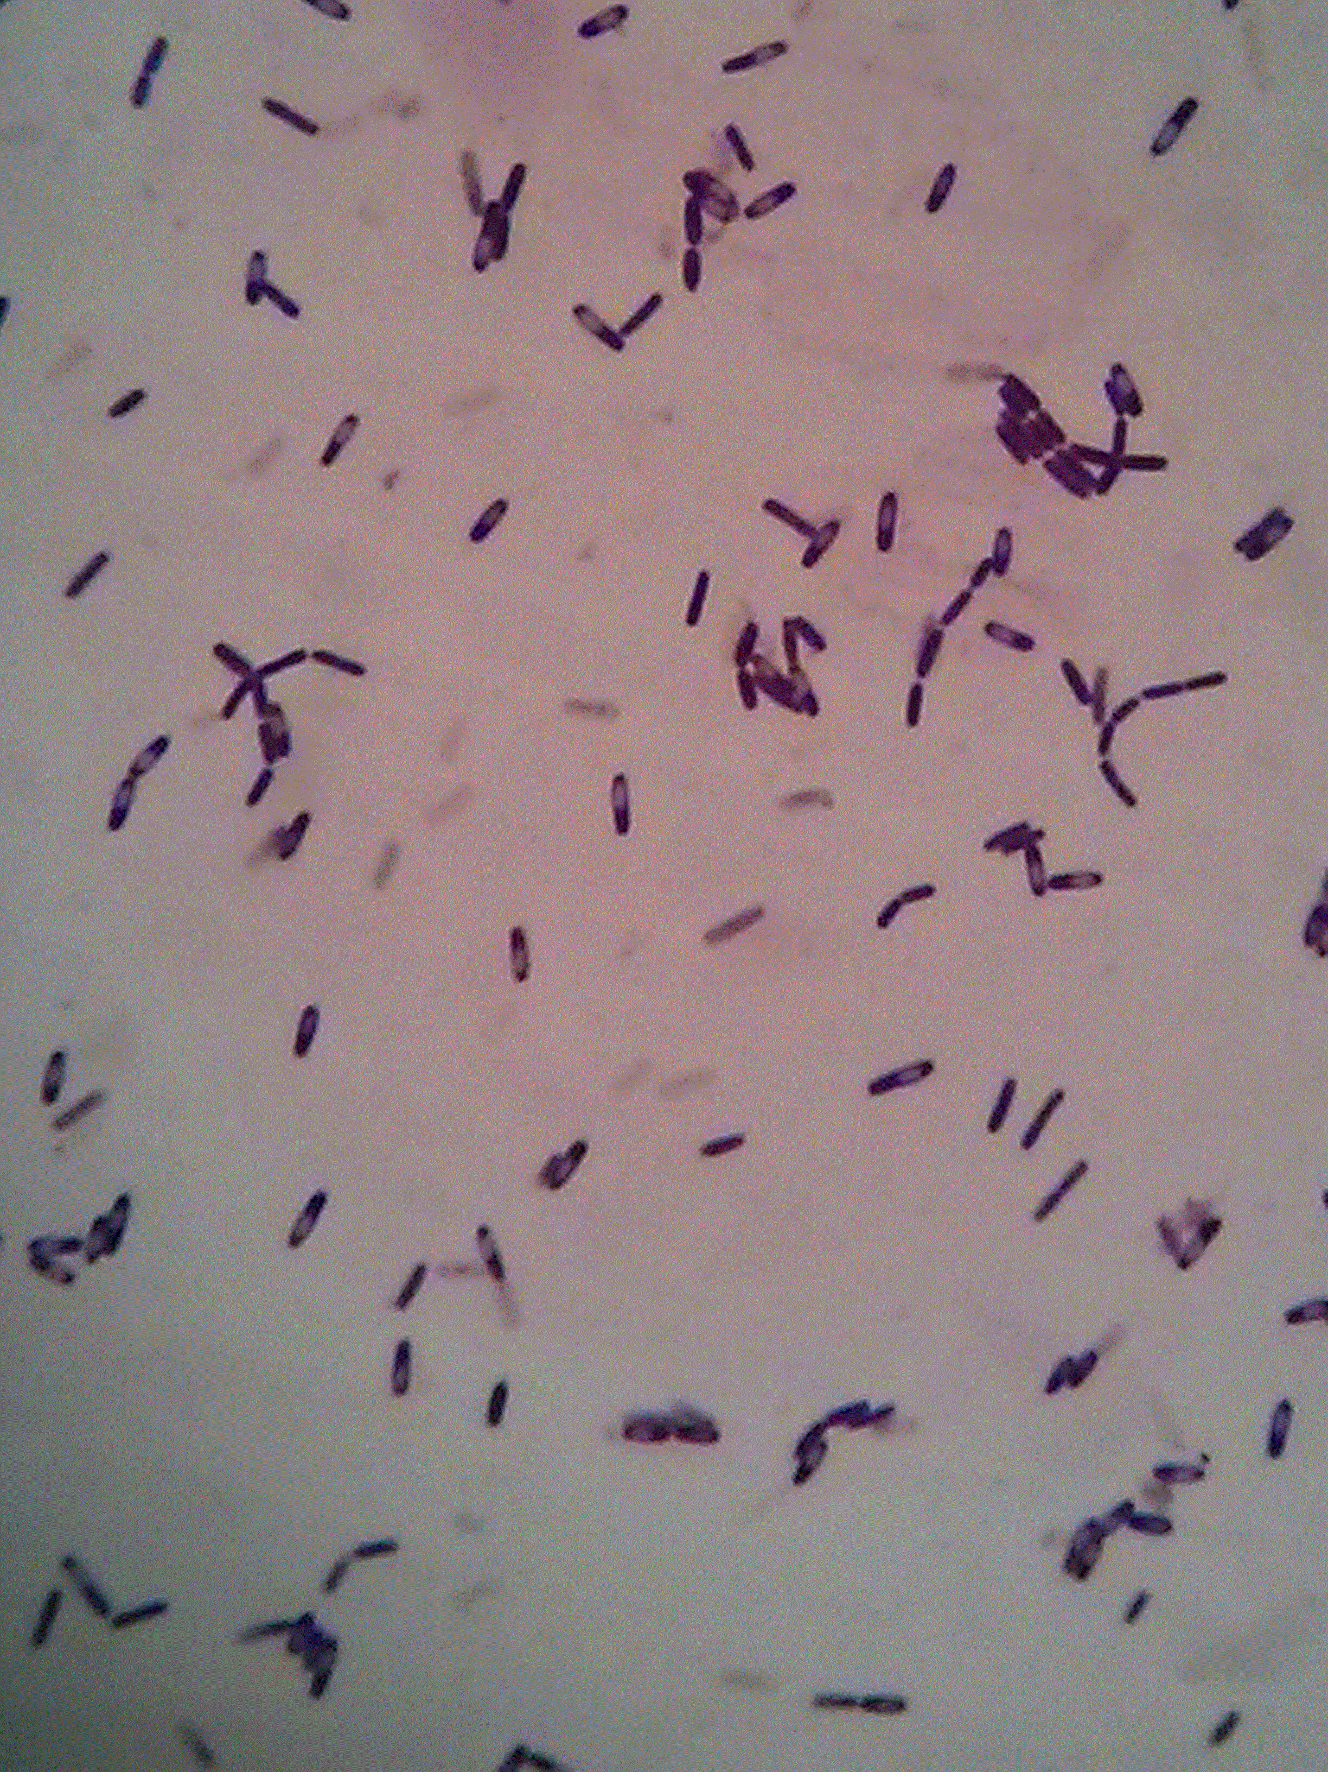
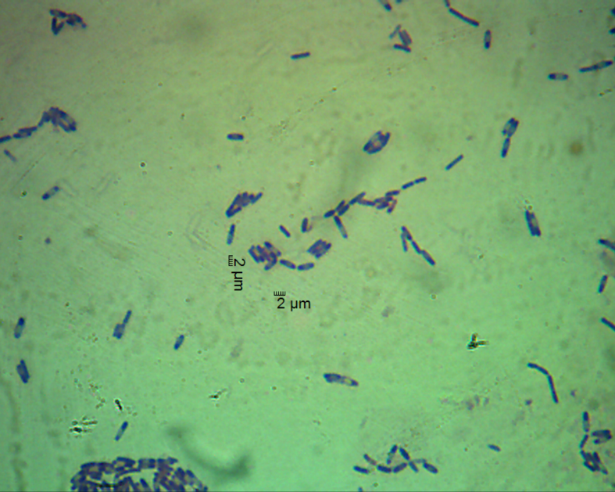
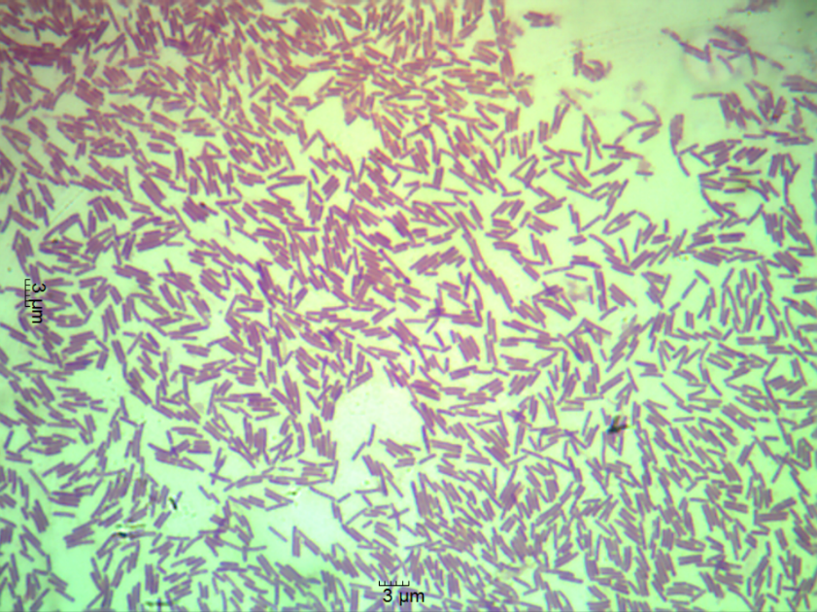
Resultados y discusión
Características microscópicas
Tinción Gram,
cepa bacteriana #9
(Bacillus licheniformis), 100X.
Tinción Gram,
cepa bacteriana #14
(Bacillus licheniformis), 100X.
Tinción Gram,
cepa bacteriana #36
(Bacillus thermoamylovorans), 100X.

Slide 16
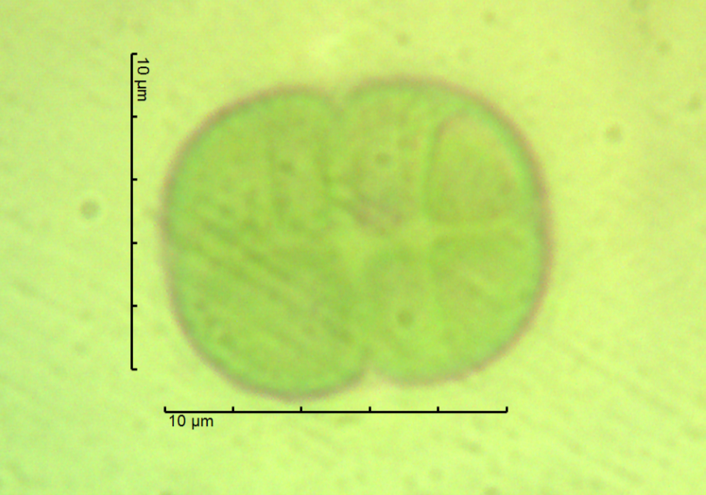
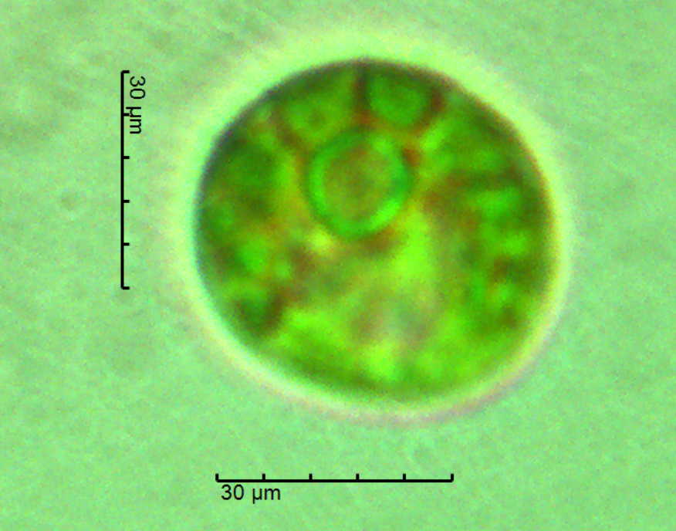
Resultados y discusión
Características microscópicas
Microalga #1
(Chroococcidiopsis sp.), 100X.
Microalga #2 (Clorofita), 100X
Notes:
Clorofila a, ficocianina, carotenoides.
Mucilágeno
Pirenoide (reservorio RuBisCO) fijación de CO2 fotosíntesis, ciclo de Calvin

Slide 17
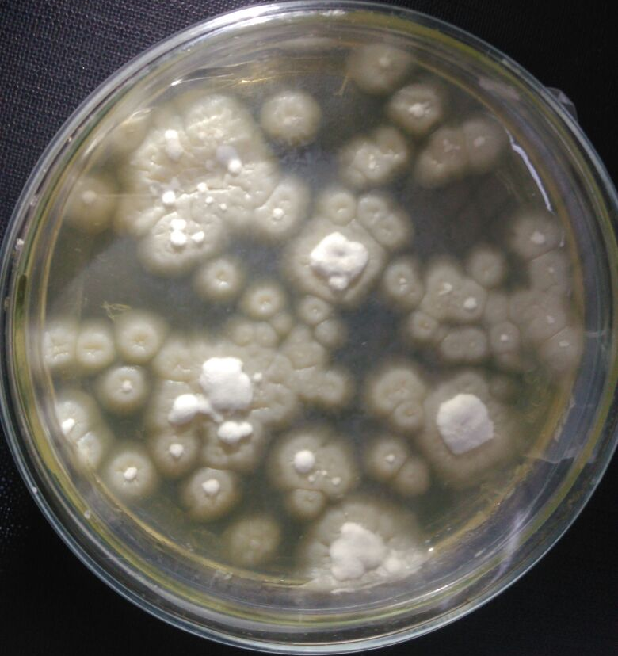
Resultados y discusión
Características microscópicas
Cepa fúngica
(Talaromyces thermophilus), 100X.
Notes:
Hifas y micelio
Reproducción asexual esporas (conidios o conidiosporas),
Fase vegetativa

Slide 18
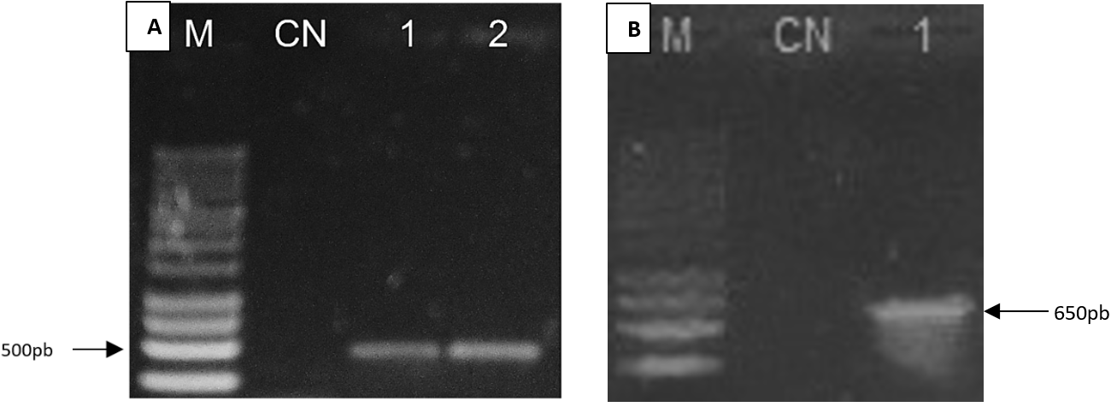
Resultados y discusión
Identificación molecular
RFLPs del gen 16S rRNA con la enzima MspI
Productos amplificados por PCR del gen 16S rRNA
Grupo 1 | 1*, 2*, 3*, 4, 5*, 6*, 7*, 8 ,9, 10*, 11, 12, 13*, 14, 15, 16*, 17, 18*, 19*, 20*, 21*, 22, 23, 24*, 25*, 26, 27, 28*, 29, 30*, 31, 33, 34*, 35*, 37*
Grupo 2 | 32*, 36*
Gen 23S rRNA
Gen ITS

Slide 19
Resultados y discusión
Análisis de similitud
Cepa | Cepas iguales | Organismos más próximos. Número de acceso | Query Coverage | Max Ident | Filo
Bacterias
A | 1-31, 33-35, 37 | Bacillus licheniformis KY174334.1 | 100% | 99% | Firmicutes
B | 32 | Bacillus thermoamylovorans NR_117028.1 | 98% | 87% | Firmicutes
C | 36 | Bacillus thermoamylovorans NR_117028.1 | 100% | 98% | Firmicutes
Microalgas
D | AH1 | Chroococcidiopsis thermalis NR_102537.1 | 100% | 95% | Cyanobacteria
E | AH2 | Chlorella mirabilis KM462865.1 | 99% | 94% | Clorofita
Hongos
F | H1 | Talaromyces thermophilus JF412001.1 | 100% | 99% | Ascomycota

Slide 20
Resultados y discusión
Gen 16S rRNA, bacterias
Análisis filogenético
Método de máxima verosimilitud Neighbor-Joining y el modelo de evolución Kimura 2
Falta de secuencias NCBI. ¿Nuevas especies?

Slide 21
Resultados y discusión
Análisis filogenético
Gen 23S rRNA, microalgas
Gen ITS, hongos
Polifiléticos
Falta de secuencias NCBI. ¿Nuevas especies?

Slide 22
Resultados y discusión
Cepas identificadas en Aguas Hediondas presentes en otras fuentes geotermales del mundo
Narayan y colaboradores, Svusavu en Fiji: 60-73ºC pH=6,5-7,5.
Lee y col., lago Borax, Oregon, USA: 40-50ºC, pH= 5-7.
Derekova y col., Bulgaria: 60ºC.
B. licheniformes
Bacillus licheniformes
Biosurfactantes (Javaheri et al., 1985).
Keratinasa (Lin et al., 1992).
Proteasa (Matsui et al., 1992).
Giberelinas, cultivos mixtos B. pumilus (Gutiérrez et al., 2000).
Nanocristales de plata (Kalimuthu et al., 2008).
Polímeros floculantes (Shih et al., 2000).

Slide 23
Resultados y discusión
Cepas identificadas en Aguas Hediondas presentes en otras fuentes geotermales del mundo
Deive y col., Chavasqueira, Galicia, España: 50ºC.
Khiyami y col., Arabia Saudita: 60-90ºC.
Yohandini y col., Tanjung Sakti, Indonesia: 80-91ºC, pH=7-8.
B. thermoamylovorans
Bacillus thermoamylovorans
Producción de hidrógeno, cultivos mixtos C. beijerinckii (Chang et al., 2008).
Lipasas (Deive et al., 2012).
Lignocelulasas (Wang et al., 2011).
Reducción de cromo (VI), telurio (IV), selenio (IV) (Slobodkina et al., 2006).
Bioconversión de AR en fertilizantes orgánicos (Wang et al., 2003).

Slide 24
Resultados y discusión
Cepas identificadas en Aguas Hediondas presentes en otras fuentes geotermales del mundo
T. thermophilus
Pan y colaboradores, Parque Nacional Tengchong Rehai, China: 45-50ºC, pH=4-12.
Talaromyces thermophilus
Xilanasas (Maalej et al., 2009).
β-glucosidasa y β-galactosidasa (Nakkharat et al., 2006).
Lipasas (Romdhane et al., 2010).
Fitasas (Pasamontes, 1997).

Slide 25
Resultados y discusión
Cepas identificadas en Aguas Hediondas presentes en otras fuentes geotermales del mundo
Caiola y col., rocas desiertos calientes y fríos.
Geithler, Indonesia.
Hayashi y col., Tailandia: 50ºC, pH=8.
Chroococcidiopsis
Chroococcidiopsis
Fosfatasas (Banerjee et al., 2004).
Hidrógeno (Serebryankova, 2000).
Scytonemin: protectores solares (Stevenson, 2002).
Astrobiología (Baqué, 2013).

Slide 26
Resultados y discusión
Cepas identificadas en Aguas Hediondas presentes en otras fuentes geotermales del mundo
Stoyneva y col., Bulgaria: 30-101ºC, pH=1-10.
Krienitz y col., África: 30-40ºC.
Clorofita
Clorofita
Nutrición animal (Gouveia, 1996).
Biodiesel (Phukan et al., 2011).
Fijar CO₂ y remover N y P (Doucha, 2005).
Producción de proteínas recombinantes (Huang, 2006).

Slide 27
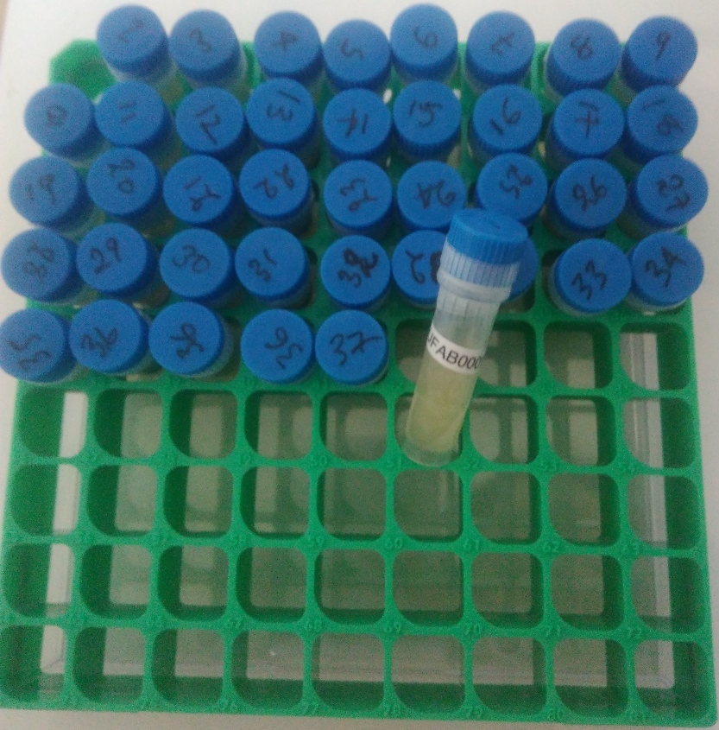
Resultados y discusión
Cepario
Se estableció un cepario con los microorganismos aislados: bacterias (37), microalgas (2) y hongos (1). Se mantienen en crio preservación a -80ºC en el Laboratorio de Microbiología Ambiental de la Universidad de las Fuerzas Armadas – ESPE.

Slide 28
Conclusiones
Se aislaron e identificaron bacterias, microalgas y hongos termófilos presentes en la fuente geotermal Aguas Hediondas. Las bacterias son los microorganismos más abundantes con un total de 37 aislados, seguido por las microalgas (2) y finalmente los hongos (1).
Mediante técnicas de biología molecuar, se identificó hasta nivel de especie a dos cepas bacterianas y una fúngica: Bacillus licheniformis, Bacillus thermoamylovorans y Talaromyces thermophilus.
Se identificó a nivel de género una cepa bacteriana y una cepa de microalga procariota: Bacillus y Chroococcidiopsis.
Se identificó una cepa de microalga eucariota hasta nivel de filum: Clorofita.

Slide 29
Conclusiones
Los microorganismos aislados de la fuente geotermal Aguas Hediondas han sido identificados en otras fuentes termales alrededor del mundo.
Entre las potenciales aplicaciones de las cepas aisladas destacan su uso en la astrobiología y la biorremediación, así como también la producción de enzimas termoestables, alimento animal, factores de crecimiento de plantas, biosurfactantes, nanopartículas, biopolímeros y fármacos.
La producción de fuentes de energía renovables (hidrógeno y biocombustibles) a partir de las cepas aisladas, puede contribuir a la reducción del uso de combustibles fósiles.
Se construyó un cepario con los microorganismos termófilos aislados para futuras investigaciones

Slide 30
Recomendaciones
Para la elaboración de medios de cultivo en futuras investigaciones se recomienda utilizar el agua y los sedimentos de la fuente geotermal como componentes del medio de cultivo para suplir las demandas de minerales de los microorganismos y obtener un mayor número de cepas aisladas.
La fuente geotermal Aguas Hediondas presenta elevadas concentraciones de sulfatos (744,8ppm) por lo que se debe investigar la presencia de microorganismos sulfato reductores.

Slide 31
Recomendaciones
Es recomendable amplificar y secuenciar los genes ITS y 16S rRNA para la identificación a nivel de especie de las cepas: D=Chroococcidiopsis sp. y E=Clorofita y el gen 23S rRNA para la identificación a nivel de especie de la cepa B=Bacillus.
Se recomienda seguir con la investigación de aplicaciones biotecnológicas de las cepas aisladas de la fuente geotermal Aguas Hediondas. Estos microorganismos pueden contribuir al desarrollo de varias industrias, y por lo tanto, al cambio de la matriz productiva del país y se encuentran almacenados en el cepario del laboratorio de Microbiología Ambiental de la Universidad de las Fuerzas Armadas – ESPE.

Slide 32
Agradecimientos
Andrés Izquierdo, Ph.D
Alma Koch, MS.c
Ing. Renato Naranjo

